Slide 1
CUDAによるN体シミュレーションコードの開発
C10-010
理論物理研究室
井上 航

Slide 2
研究目的
近年GPUの高い演算能力を科学技術計算に活用することが一般的になりつつある。
非常にオーダーが大きい天文現象にも応用できるということを聞き、実際にGPUにN体問題を解かせ、粒子の運動をOpenGLを使ってグラフィカルに可視化するプログラムを開発した。

Slide 3
N体シミュレーションとは
N体問題（多体問題）の数値解を求める手法
・N体問題とは
相互作用しているN個の物体の運動を決める問題
本研究では重力による相互作用を扱う

Slide 4
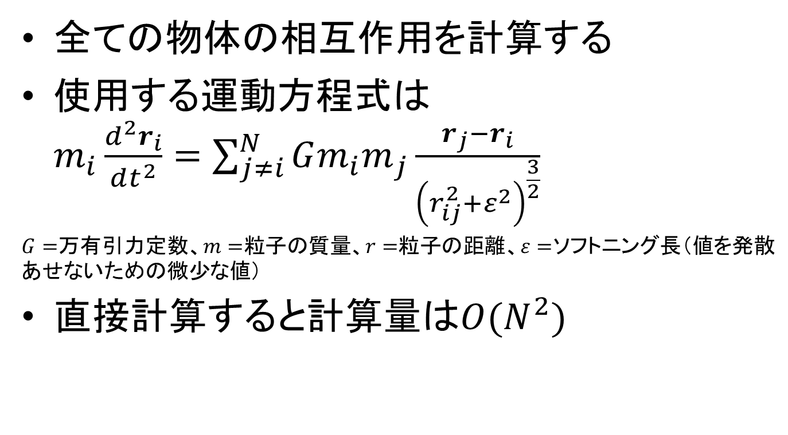
N体問題の特徴
全ての物体の相互作用を計算する
使用する運動方程式は$m_{i}\frac{d^{2}r_{i}}{dt^{2}}=\sum_{j≠i}^{N}{G{m_{i}m}_{j}\frac{r_{j}−r_{i}}{{\left(r_{ij}^{2}+ε^{2}\right)}^{\frac{3}{2}}}}$
$G=$万有引力定数、$m=$粒子の質量、$r=$粒子の距離、$ε=$ソフトニング長（値を発散あせないための微少な値）
直接計算すると計算量は$O(N^{2})$

Slide 5
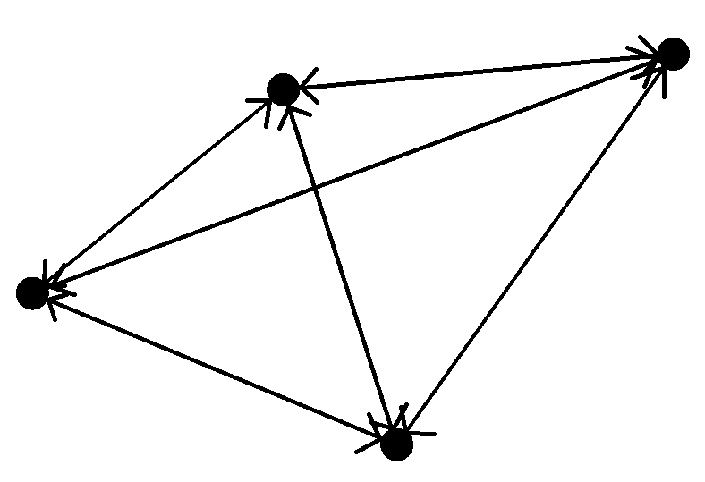
相互作用を図式化すると
矢印が粒子にかかる力
N=4

Slide 6
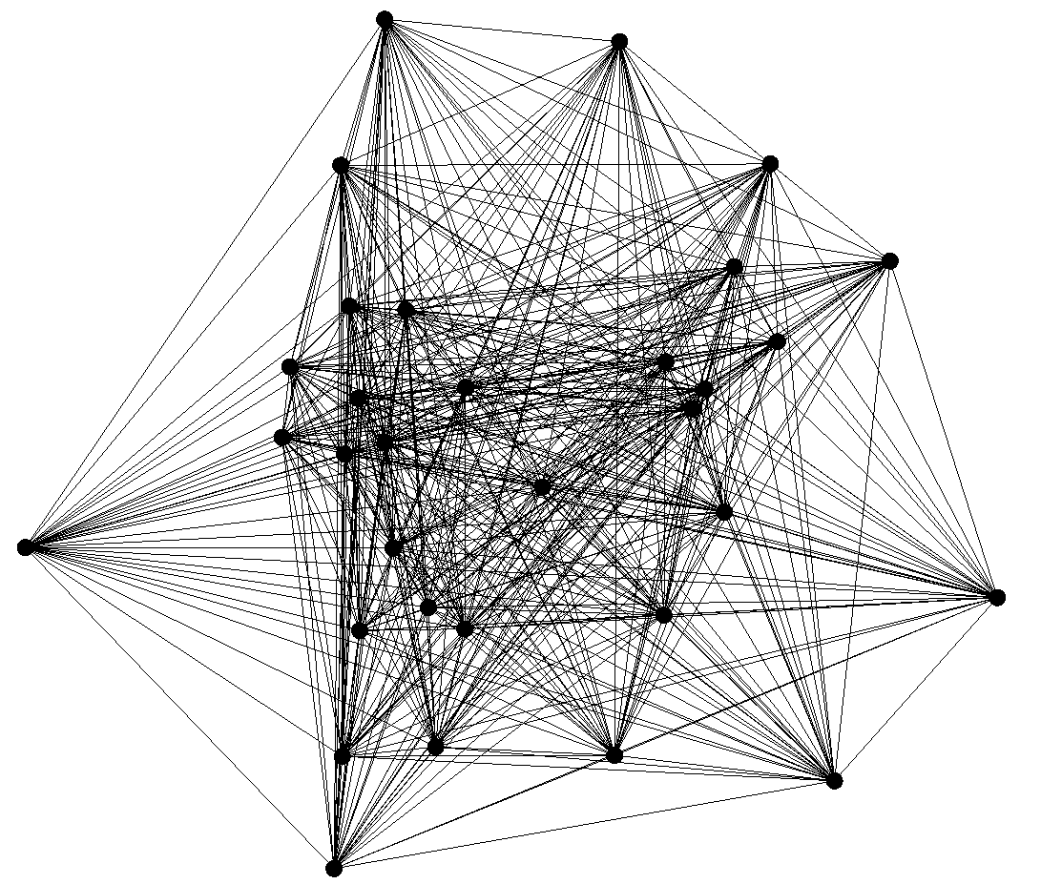
しかし数が多くなると
こうなる
N=16

Slide 7
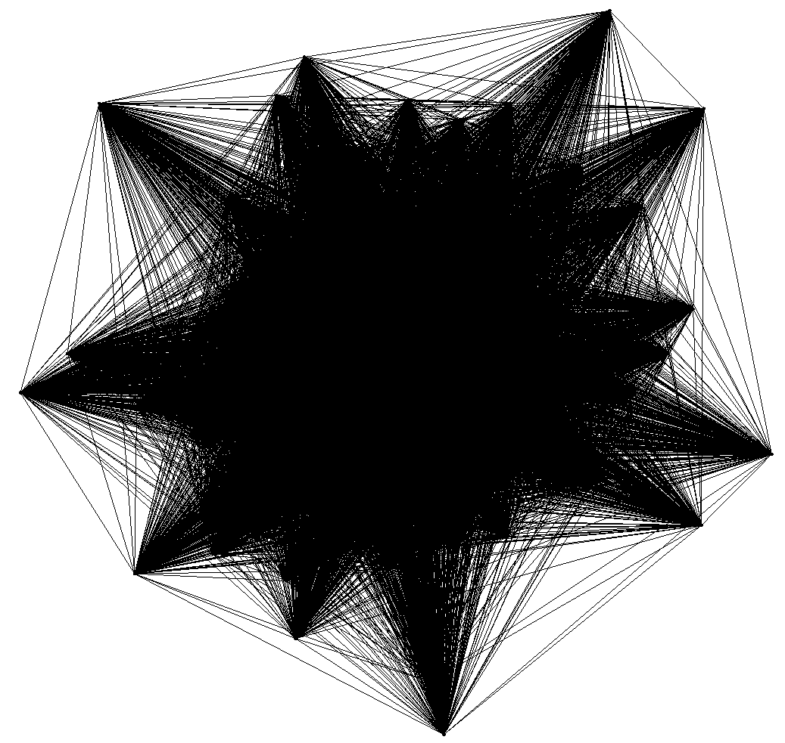
しかし数が多くなると
こうなる
N=128

Slide 8
銀河の恒星の数は数千万個～数兆個以上
まともに計算したら一生かかっても終わらない
より高速に計算する必要がある

Slide 9
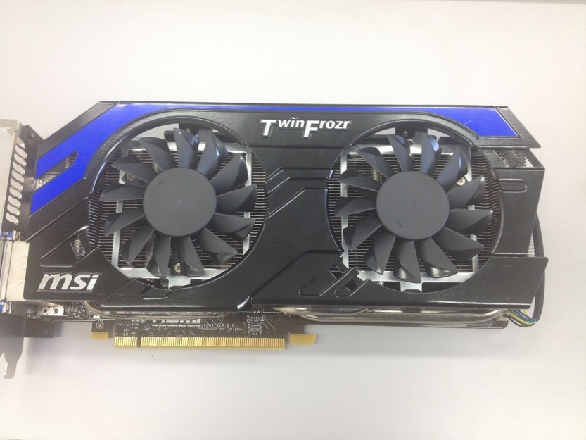
GPUとは
画像処理や3Dグラフィックを表示するためのプロセッサでグラフィックボードに搭載されている
簡素な演算ユニットを大量
に敷き詰めて高い並列性を
持たせることによって演算
能力を引き上げている
グラフィックボードNVIDIA GeForce

Slide 10
CUDAとは
NVIDIA社が提供しているGPUで汎用計算をするための統合開発環境
ライブラリとコンパイラなどで構成されている
C言語とC++の一部の構文を使って記述可能なため高い自由度を持っている

Slide 11
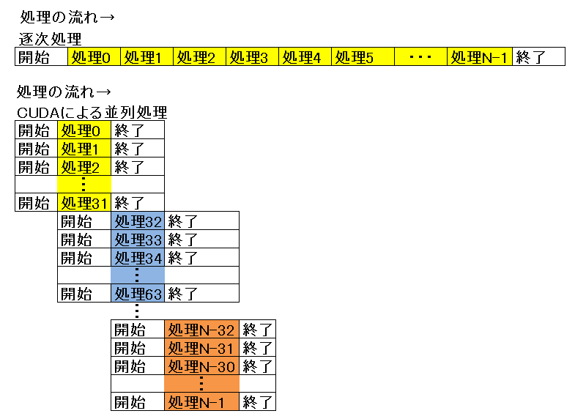
並列処理の概念

Slide 12
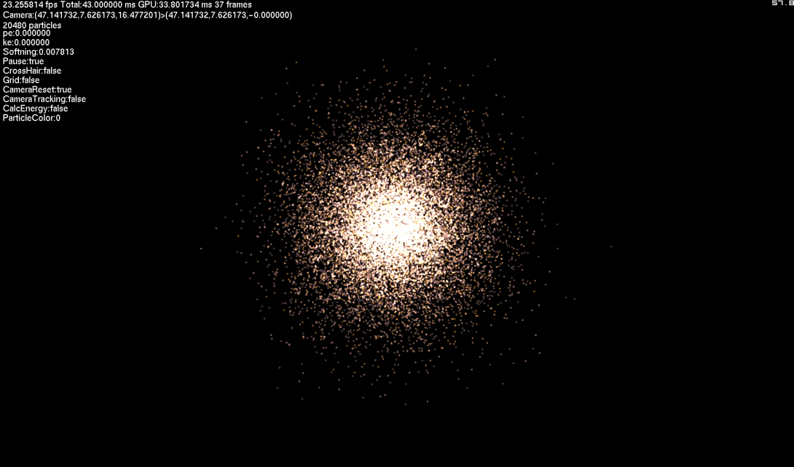
実行画面
起動すると右図のような画面が表示され、マウスを使って自由に視点を変えて観察することができる
例：20480個の粒子によるシミュレーション

Slide 13
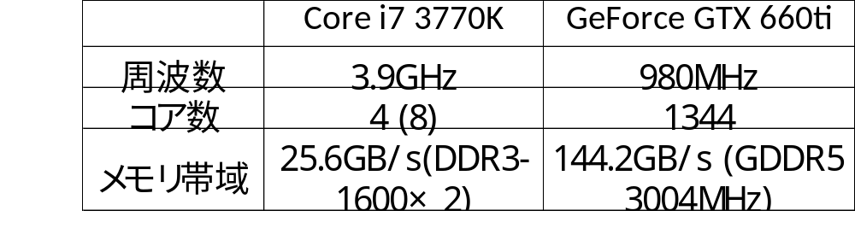
実際GPUはどれくらい速いのか？
CPUとGPUの性能を比較
計測に使用したCPUはCore i7 3770K、GPUはGeForce GTX 660ti

Slide 14
CPUとGPUの性能比較
横軸を粒子数N、縦軸を計算にかかった時間としたときGPUは最大CPUの380倍もの性能を発揮している。

Slide 15
GPUの欠点
単精度でしか速度が出ないため精度が悪い（最新のMaxwellアーキテクチャでは倍精度浮動小数点の演算器が搭載されていない）
メモリがメインメモリと共有ではないため逐一転送が必要
分岐処理に弱い
これらの欠点は今後解決されたら将来的に更に応用範囲が広がる可能性がある

Slide 16
まとめ
重力による粒子の運動を可視化することができた
GPUを使い大幅に処理を高速化できた
GPUに不向きな問題もあるので使えるかどうかを見極める必要がある

